Slide 1
Восстанавливающий момент магнитной стрелки. Угол застоя картушки магнитного компаса.
Стрелка компаса в магнитном поле Земли подвержена влиянию направляющего (вращающего) момента.

Slide 2
Восстанавливающий момент
L=F × l ×sinα;
Где :
F - сила действующая на каждый полюс магнитной стрелки;
l - расстояние между полюсами стрелки
α - угол отклонения стрелки от вектора напряженности магнитного поля (H)
H - Горизонтальная составляющая полного вектора T;
l × sinα - действующее плечо пары сил.

Slide 3
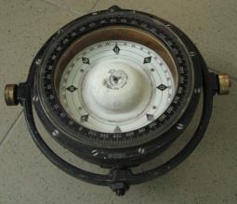
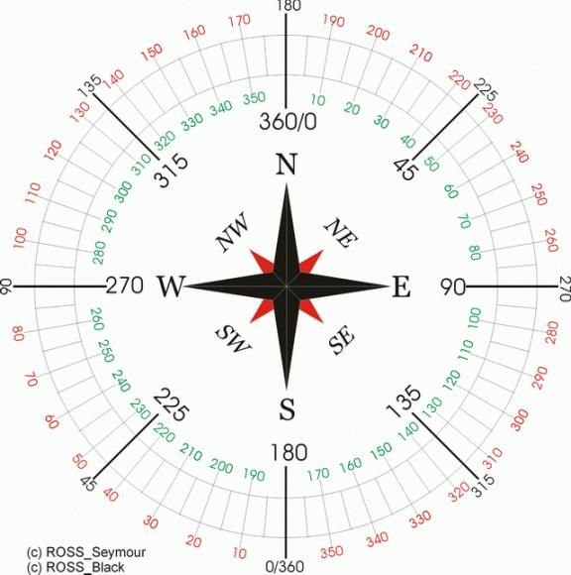
Вывод формулы:
F = m × H;
m - Величина магнитного полюса (Вб)
H - Напряженность поля (А/м)
L = H × m × l × sinα;
По системе СИ вместо напряженности H для характеристики магнитного поля чаще применяют магнитную индукцию B, численное значение которой в μ₀ раз больше, чем величина H.
B=μ₀ × H

Slide 4
Вывод формулы:
Следовательно
Введем в формулу магнитный момент двухполюсного магнита
( в данном случае магнитной стрелки)
Следовательно L = M × B × sinα
Величину магнитной индукции горизонтальной составляющей земного поля вместо B обычно обозначают через H, подразумевая ее выражение в теслах и формула для направляющего ( восстанавливающего) момента принимает следующий вид:
L = M × H × sinα . (Н × м)

Slide 5
Угол застоя картушки магнитного компаса.
Вращающий момент L всегда воздействует на стрелку в сторону уменьшения угла α. Под влиянием этого момента стрелка стремится ориентироваться вдоль вектора магнитного поля H. При повороте стрелки в ее опоре возникает момент сил сухого трения Q. Он имеет некоторую постоянную величину и всегда направлен встречно по отношению к моменту L. С уменьшением угла α величина вращающего момента L становится все меньше и меньше. Когда величина L делается равной Q, стрелка останавливается. При этом остается некоторый угол α_{ст} (статическая погрешность компаса).

Slide 6
Вывод формулы:
Q_{тр} = L
Q_{тр} = H × M × sinα ;
где sinα равен α_{cт}
синус мы не учитываем т.к. угол застоя мал.
$a_{ст}= \frac{Q_{тр}}{H×M}$ ;
Угол застоя картушки магнитного компаса находят экспериментально.

Slide 7
В соответствие с требованиями резолюции IMO угол застоя картушки магнитного компаса должен быть равен
α_{ст} ≤ ($\frac{3}{H}$)º (15)
Угол застоя может увеличиваться по следующим причинам:
-Затупилась шпилька
-Повреждение камня
-Из за разницы в плотности жидкости при изменение температуры.

